Slide 1

Calibración de Cámara
y Medida de Objetos 3D
Visión por Computador · ¿Cómo mide una cámara el mundo real?
Rehder et al. (IV 2017) · Zhang (1999) · OpenCV

Slide 2
¿Por qué calibrar una cámara?
¿Cuánto mide
ese objeto?
¿Está la línea
recta?
¿Dónde está
el robot?
Imposible sin calibrar.
Pixeles ≠ metros.
La lente la distorsiona.
Necesitas corregirla.
Localización 3D requiere
cámara calibrada.
Una cámara proyecta el mundo 3D en una imagen 2D.
Ese proceso introduce errores geométricos y de distorsión.
Calibrar = encontrar los parámetros que describen exactamente cómo ocurre esa conversión.

Slide 3
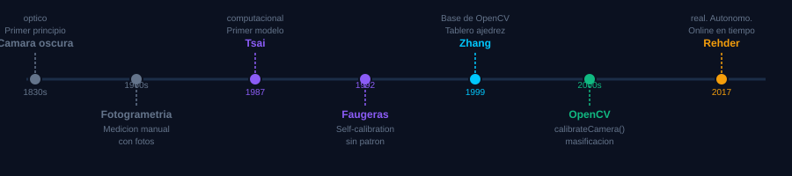
Historia de la Calibración
Antes de los 90s
Zhang 1999 — El cambio
Hoy — Online
Proceso manual y costoso.
Solo fotogrametría industrial.
Tablero de ajedrez + múltiples vistas.
Método simple, preciso, masivo. Base de OpenCV.
Sin patrón, en tiempo real.
Crítico para vehículos autónomos.

Slide 4
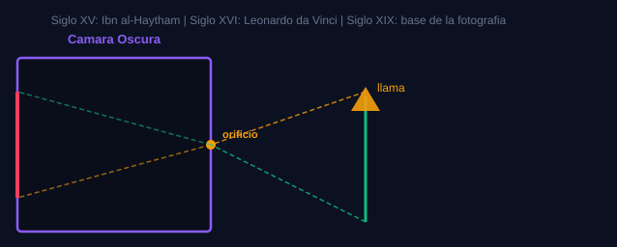
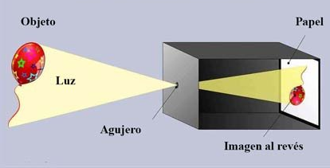
La Cámara Estenopeica — El Origen del Modelo
¿Cómo funciona?
· Caja oscura + un orificio diminuto
· Luz entra en línea recta
· Imagen se forma en la pared opuesta
· Invertida verticalmente
· Sin lente → sin distorsión
La cámara oscura Y el modelo pinhole son lo mismo — uno físico, otro matemático:
físico
físico
físico
Orificio (huequito)
Pared del fondo
Rayo de luz recto
↓ en el modelo:
↓ en el modelo:
↓ en el modelo:
Punto O — centro optico
Sensor / plano imagen
Ecuacion de proyeccion
Todos los rayos pasan por aqui.
Es el origen del sistema de camara.
Donde se forma la imagen.
En digital: el chip fotosensible.
La recta que une P con O con (u,v).
Eso es TODO el modelo matematico.

Slide 5
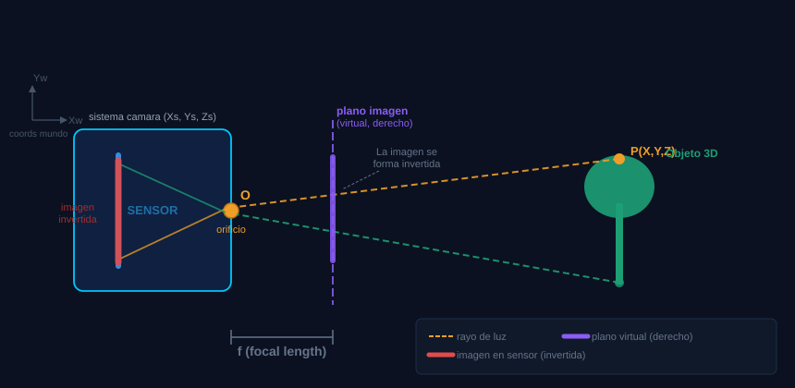
El Modelo Pinhole — Base de todo
↗ Perspectiva
↕ Imagen invertida
↔ Focal length f
Objetos lejanos se ven
más pequeños en la imagen.
La imagen en el sensor
sale al revés (arriba/abajo).
Distancia O → plano imagen.
Mayor f = más zoom.

Slide 6
Los Parámetros del Modelo — ¿Qué necesitamos conocer?
El modelo dice: s · [u,v,1]ᵀ = K · [R|t] · [X,Y,Z,1]ᵀ
Tenemos ✓
Queremos ?
Debemos encontrar →
Imagen capturada (u, v)
Medir objetos reales
K: intrínsecos (fx,fy,cx,cy)
Patrón de calibración
Corregir distorsión
distCoeffs: distorsión (k1,k2,p1,p2)
Medidas del tablero en cm
Localizar cosas en 3D
R, T: pose de la cámara
Intrínsecos (K)
propios de la cámara, no cambian al moverla
Extrínsecos (R, T)
cambian cada vez que mueves la cámara o el objeto

Slide 7
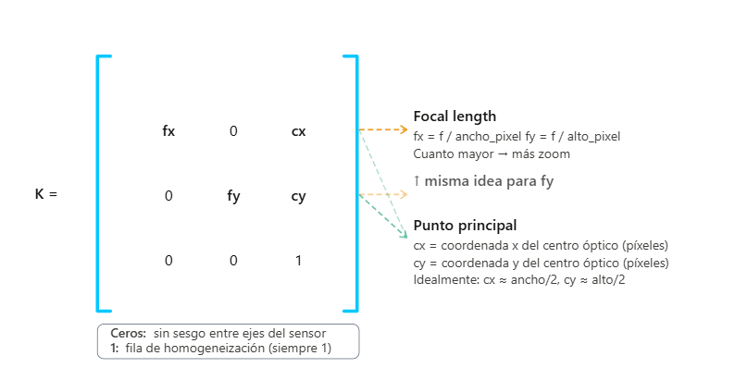

Parámetros Intrínsecos — La Matriz K
Distancia focal
fx, fy
Relacion entre la longitud focal fisica
y el tamanio del pixel del sensor.
Punto principal
cx, cy
Donde apunta el eje optico en la imagen.
Idealmente el centro, en practica no.
¿qué significa fx = 800?
Un objeto de 1 metro a 1 metro de distancia aparece como 800 píxeles de alto/ancho en la imagen.
fx = f_fisico / tamanio_pixel → Si f=8mm y pixel=0.004mm → fx = 8/0.004 = 2000 px

Slide 8
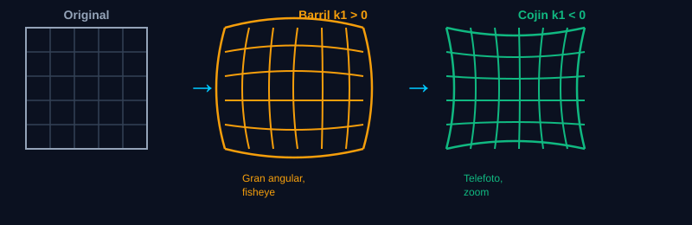
Distorsión de Lente
Distorsión Radial
xd = xu · (1 + k1·r² + k2·r⁴ + k3·r⁶)
k1>0 barril · k1<0 cojin · r = distancia al centro
Distorsión Tangencial
xd = xu + [2p1·x·y + p2·(r²+2x²)]
Lente no paralela al sensor · Menos frecuente

Slide 9
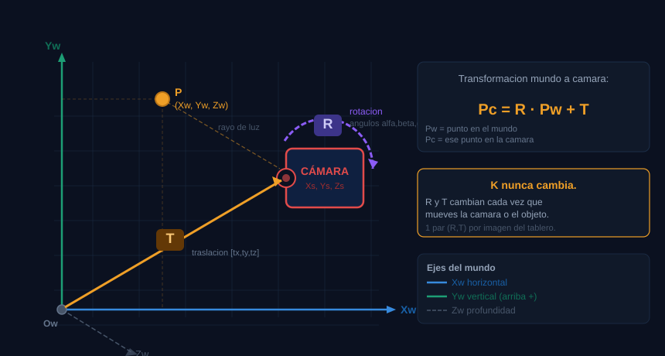
Parámetros Extrínsecos — Pose en el Espacio
R — Rotación
Matriz 3×3 ortogonal
· Hacia donde apunta la camara
· Angulos de Euler: alfa, beta, gamma
· OpenCV: vector Rodrigues (3 valores)
· R = Rx(a) · Ry(b) · Rz(g)
T — Traslacion
Vector 3×1
· Donde esta la camara en el mundo
· [tx, ty, tz] desde el origen Ow
· Pc = R · Pw + T
· 1 par (R,T) por imagen del tablero
Coordenadas del mundo vs coordenadas de la cámara
Un punto P existe en el mundo con sus coordenadas (Xw,Yw,Zw). La cámara lo ve desde otro lugar y con otra orientación.
R rota el sistema de coordenadas · T lo desplaza · Juntos transforman cualquier punto del mundo a la cámara.

Slide 10
¿Para Qué Sirven los Patrones de Calibración?
El problema:
Para encontrar K necesitamos saber exactamente dónde está un punto 3D Y dónde aparece en la imagen.
1
2
3
Necesitamos correspondencias
El patron nos da eso
Z=0: el truco elegante
Puntos 3D del mundo
<-> pixeles en imagen
Esta esquina del tablero
= este pixel (u,v) en foto
Las esquinas o circulos
son faciles de detectar
automaticamente y con
precision sub-pixel
El tablero es plano.
Definimos Z=0 para todos.
Eso simplifica enormemente
los calculos de calibracion.
Cuantas más correspondencias (más imágenes, más ángulos) → mejor estimación de K y distCoeffs.

Slide 11
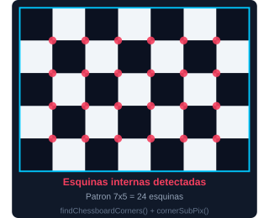
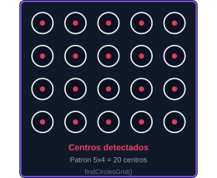
Patrones de Calibración
Comparación
Detección
Esquinas internas
Centros de círculos
Precisión
Sub-píxel con cornerSubPix
Más robusta al ruido
Iluminación
Sensible
Más tolerante
Función OpenCV
findChessboardCorners()
findCirclesGrid()
Uso común
Popular
Alta precisión
¿Cómo capturar bien?
✓
≥ 15 imágenes
✓
Sin blur ni sobreexposición
Variar ángulos y posiciones
Bordes del patrón bien definidos
✓
Cubrir toda la imagen
✓
Tablero plano y rígido
Esquinas, centro, lejos, cerca
Sobre superficie dura, no papel flexible

Slide 12
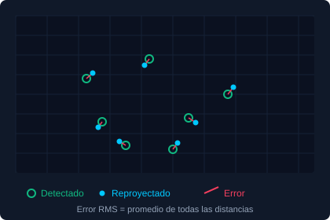
¿Cómo Funciona la Calibración?
1
2
3
4
5
Capturar imágenes
Detectar puntos 2D
Definir puntos 3D
Optimización
Resultado
≥15 fotos del tablero en
variadas posiciones y ángulos
findChessboardCorners()
→ coordenadas en píxeles
(j, i, 0) en unidades de cuadro
Z=0 porque el tablero es plano
Minimizar error de reproyección
Levenberg-Marquardt
K + distCoeffs
por imagen: R[], T[]
→
→
→
→
Error de Reproyección
Distancia entre el punto detectado y el punto proyectado
con los parámetros actuales.
< 0.5 px → Excelente
< 1 px → Bueno
> 2 px → Repetir

Slide 13
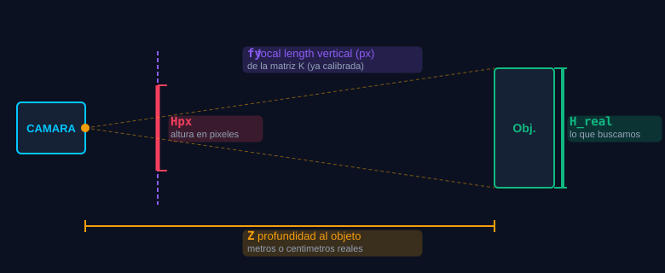
Medir en 3D — Las Variables del Problema
Pregunta:
¿Cuánto mide un objeto del mundo real si solo tengo su imagen en píxeles y una cámara calibrada?
Hpx
Tamano del objeto
en la imagen (px)
fy
Focal length vertical
de la matriz K
Z
Distancia camara-obj
(profundidad)
H
Tamano REAL
buscado (cm/m)
H_real = (Hpx / fy) × Z
La solución es la proyección perspectiva al revés:

Slide 14
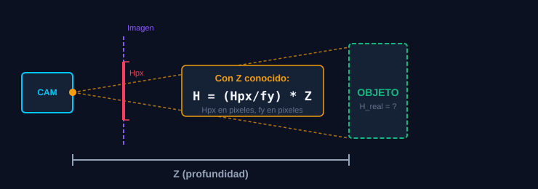
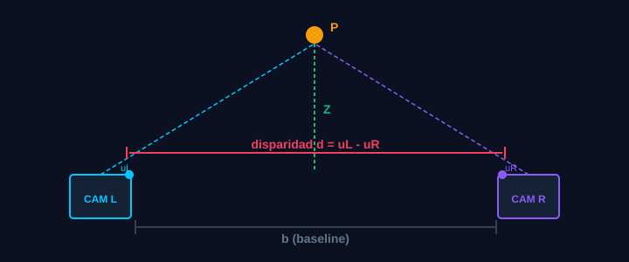
Medida de Objetos 3D
Mono
Necesitas Z
conocido
W = (Wpx/fx)·Z
H = (Hpx/fy)·Z
Estéreo
No necesitas Z
Z = (b · f) / d
d = uL − uR (disparidad)
Mayor d → más cerca

Slide 15
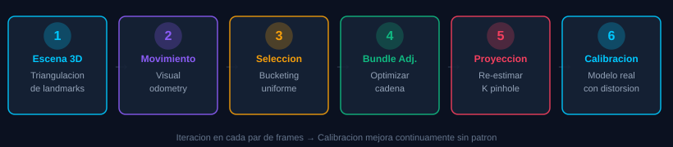
Calibración Online — Rehder et al. (IV 2017)
Problema:
Las cámaras se descalibran con vibraciones, temperatura y envejecimiento. Recalibrar con tablero es lento e imposible en conducción.
Solución: usar el entorno como patrón de calibración en tiempo real.
⏱
🎯
🚗
📈
~30 seg
Sin patrón
Tiempo real
Supera offline
Calibración
completa
Usa el entorno
como ref.
Mientras
conductes
En densidad de
disparidad

Slide 16
Conclusión:
Calibración
Modelo Pinhole
Encontrar K (intrínsecos) y distCoeffs.
Una vez calibrada, la cámara puede medir.
Base matemática de toda la proyección.
s·[u,v,1]ᵀ = K·[R|t]·[X,Y,Z,1]ᵀ
Distorsión
Patrones
Las lentes deforman la imagen.
k1,k2 radial · p1,p2 tangencial.
Tablero de ajedrez: esquinas internas.
Malla de círculos: centros. Ambos en Z=0.
Error reproyección
Medida 3D
Métrica de calidad. < 1 px = buena.
Optimización Levenberg-Marquardt.
Mono: W=(Wpx/fx)·Z (necesita Z).
Estéreo: Z=(b·f)/disparidad.

Slide 17
Referencias y Recursos
Paper Principal
Rehder, E., Kinzig, C., Bender, P., Lauer, M.
Metodo Zhang (base de OpenCV)
Zhang, Z.
Online Stereo Camera Calibration From Scratch - IEEE IV 2017
A Flexible New Technique for Camera Calibration - IEEE TPAMI, 2000
https://github.com/KIT-MRT
https://www.microsoft.com/en-us/research/
Documentación OpenCV
Camera Calibration Tutorial
Documentación OpenCV
Camera Calibration (Square Chess Pattern)
Tutorial oficial de calibración con tablero de ajedrez
Tutorial con el patron de cuadros cuadrados
https://docs.opencv.org/4.x/d4/d94/tutorial_camera_calibration.html
https://docs.opencv.org/4.x/dc/d43/tutorial_camera_calibration_square_chess.html
Material de clase
Klette, R. — Concise Computer Vision
Guía práctica
LearnOpenCV — Camera Calibration using OpenCV
Sections 6.2, 6.3, 7.3 — Calibration, Rectification, Stereo Vision (Springer, 2014)
Implementación completa en C++ con ejemplos
CoordinatesCalibration.pdf (slides de clase)
https://learnopencv.com/camera-calibration-using-opencv/

